Slide 1
2
0
1
9
学生问卷知识测试
|卢姗|夏小雪|宋雨|王鹏|

Slide 2
首页；登录、注册；查看问卷类别 ；查看成绩；导出成绩表到Excel；管理员更改密码
卢姗
王鹏
学生考试；修改密码；修改信息
项目分工
问卷类别方面的增删改查；
问卷试题方面的增删改查；
夏小雪
查看考试申请；批准拒绝学生考试；
学生成绩的各种查询操作；
宋雨

Slide 3

学生问卷知识测试
简介
随着Internet 的迅速发展和广泛普及，网络化教育代表了教育改革的一个发展方向，已经成为现代教育的一个特征，并对教育的发展形成新的推动力，远程教育成为现代教育技术发展的重要方向之一，考试测试作为远程教育的一个子系统也成为一个重要的研究领域。

Slide 4
01
Part One
页面设计，登录与注册，查看课程，查看成绩，导出成绩，管理员更改密码
Part One

Slide 5
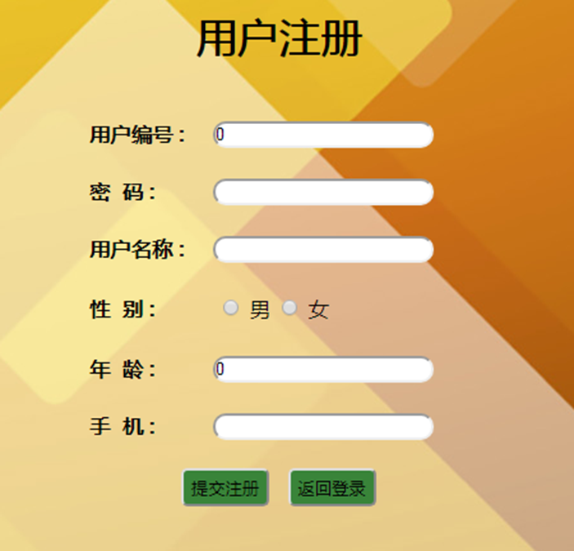
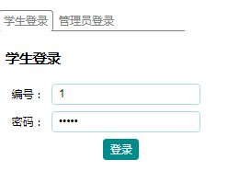
登录与注册
Login and register
登录
未注册用户进入网页后 点击注册按钮可以先行注册
注册
已注册的用户或管理员可以点击登录按钮直接登录

Slide 6
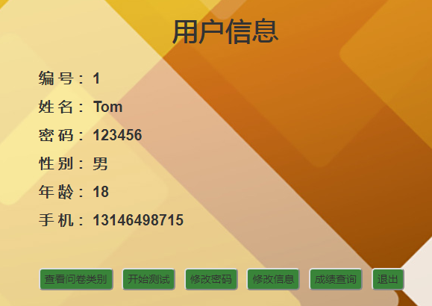
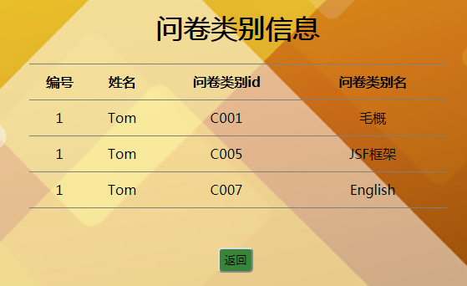
查看问卷类别
Select type
点击查看类别按钮可以看到学生添加的问卷类别

Slide 7

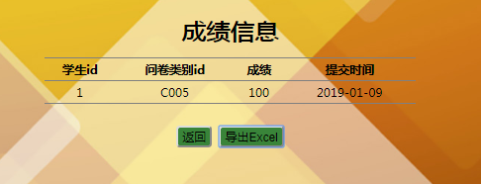
查询成绩
Query grade
点击成绩查询，以表格形式显示学生测试后的成绩信息，并可以将
表格导出到Excel

Slide 8
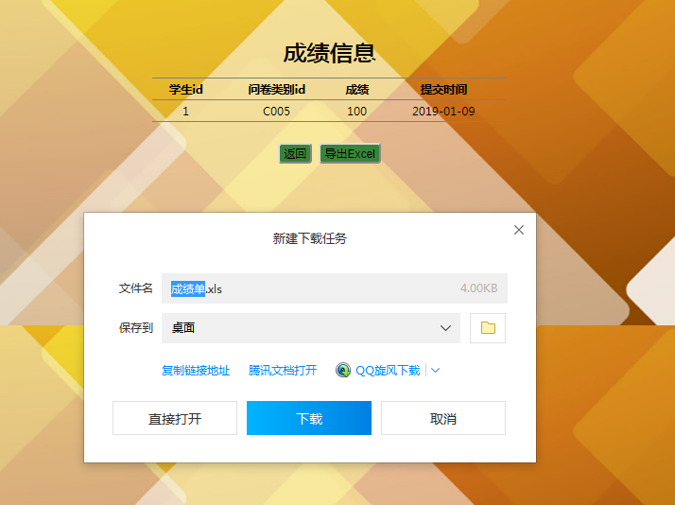

成绩导出
export grade
点击导出Excel，会显示下载Excel表的下载框，点击下载即可

Slide 9

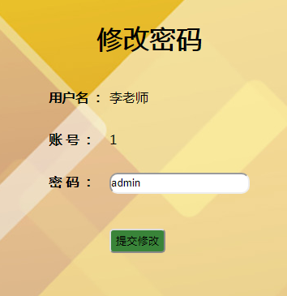

管理员更改密码
点击修改密码，跳到修改密码页面
提交修改后回到登录页面重新登录

Slide 10
02
Part Two
修改个人信息、密码和进行考试
Part Two

Slide 11
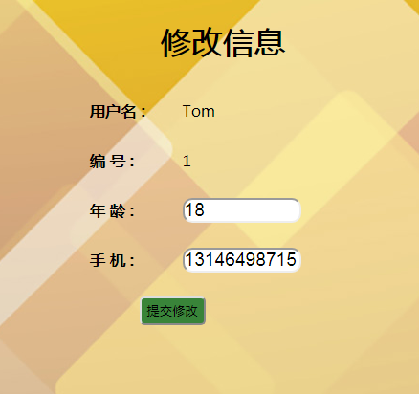
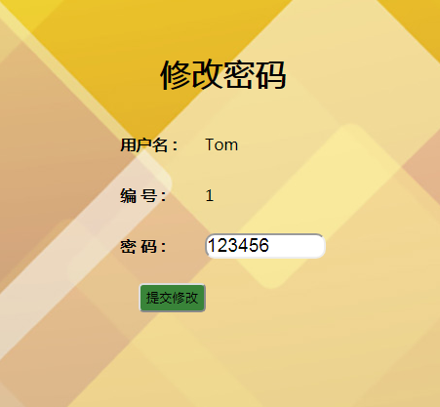
修改个人信息与密码
点击修改信息，进入修改信息页面
提交修改后会在个人中心显示修改后的信息
点击修改密码，进入修改密码页面
修改密码后跳到登录页面重新登录

Slide 12
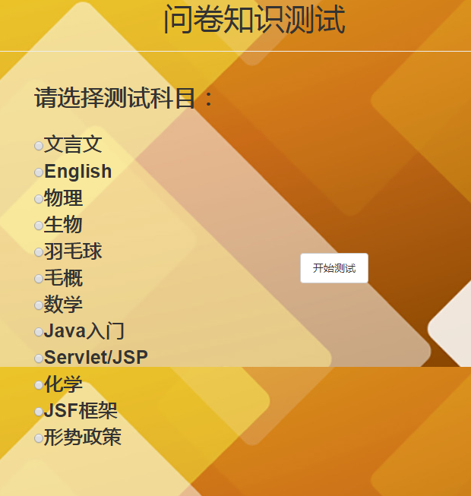
问卷测试
选择测试科目，点击开始测试，进入测试页面(我们在数据库中只给JSF框架添加了考题)，

Slide 13
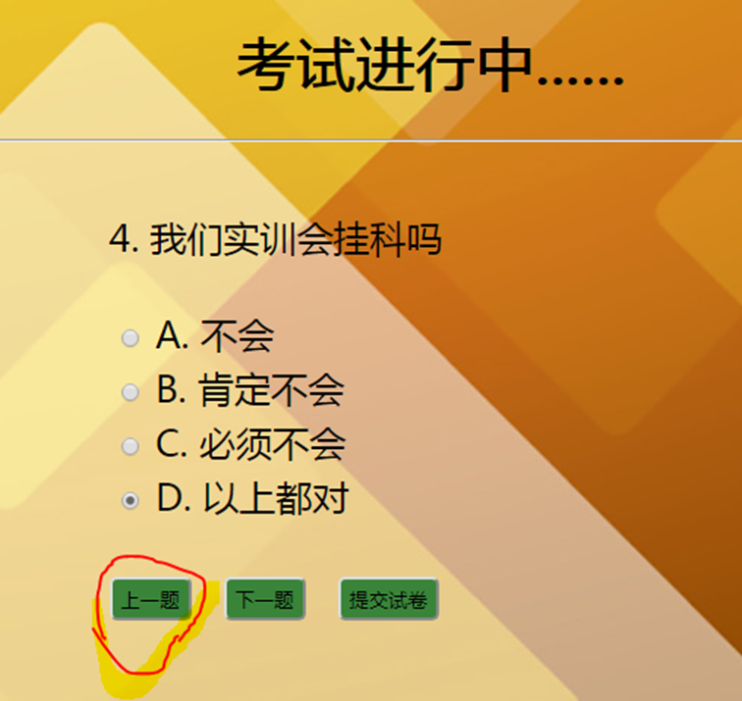
问卷测试
上一题按钮
用户点击上一题，即可跳到上一题，如果已经为第一题，则不可跳转
上一题

Slide 14
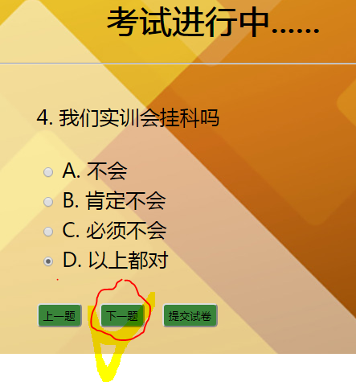
问卷测试
下一题按钮
用户点击下一题，即可跳到下一题，如果已经为最后一题，则不可跳转
下一题

Slide 15
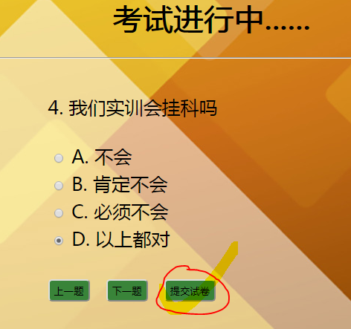
问卷测试
提交试卷
用户做到最后一题点击提交试卷，即可提交，获得成绩
提交试卷

Slide 16
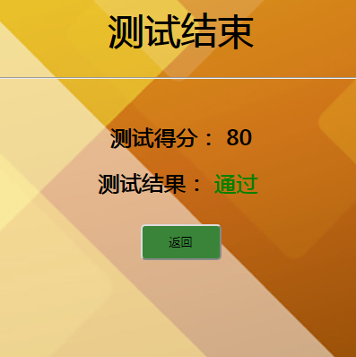
问卷测试
显示成绩
测试结束，显示用户相应成绩，大于等于六十分即通过，少于六十分即为挂科，点击返回按钮返回到首页。
显示成绩

Slide 17
03
Part Three
问卷类别和试题方面的增删改查
Part Three

Slide 18
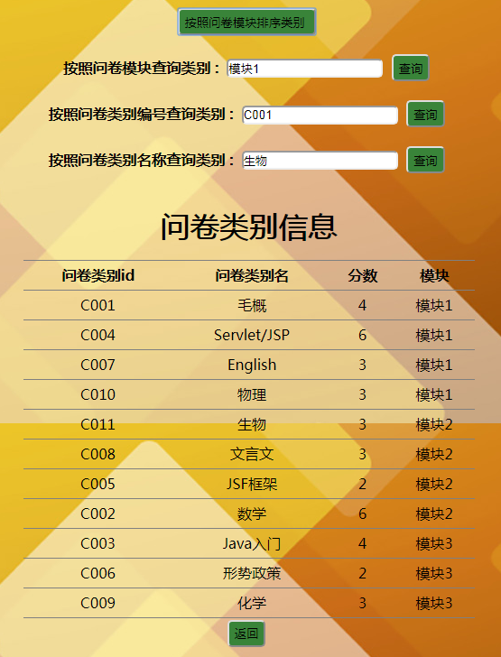
问卷类别
查询
查询相应问卷类别
管理员可以进行相应条件查询问卷类别信息。

Slide 19
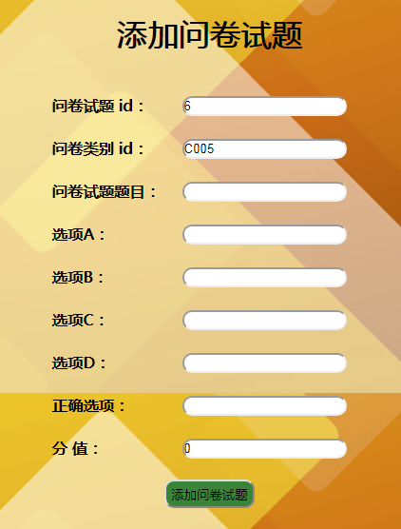

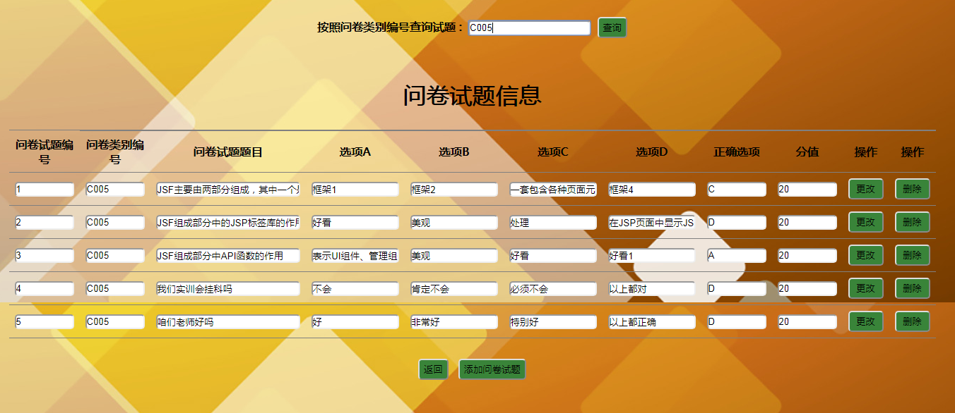
试题类别
管理员点击查询问卷试卷，即可查询某问卷类别下的全部试题，可以进行相应的更改与删除，点击添加按钮，可以进行试题的添加

Slide 20
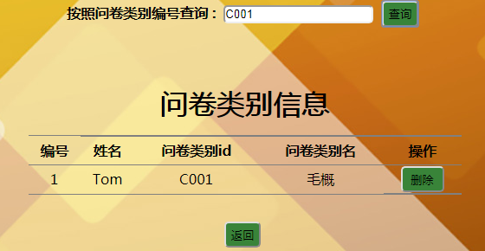
删除/查询已注册问卷类别
删除
管理员可以查询用户已参加的问卷类别，结果以表格的形式表示。管理员输入问卷类别编号点击查询按钮可以查看问卷类别信息，点击删除按钮可以进行删除操作
查询

Slide 21
04
Part Four
查看考试申请 批准拒绝学生考试
管理员对学生成绩的各种查询操作
Part Four

Slide 22
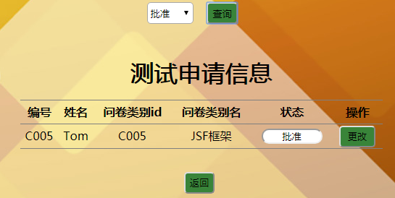

管理员对于申请考试的处理
查看考试申请
更改考试申请信息
管理员点击测试申请，可以筛选批准、拒绝、未处理的问卷申请。点击更改按钮更改学生的测试申请状态。

Slide 23
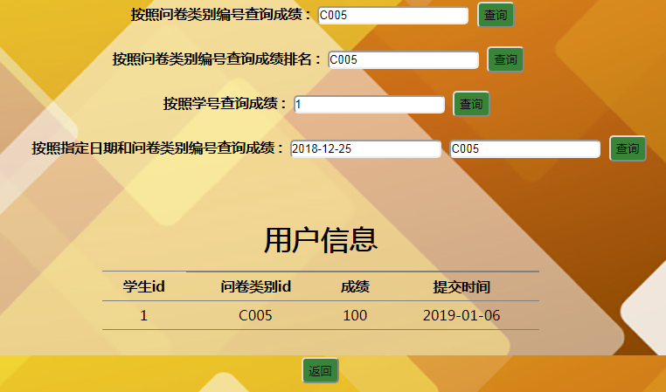
管理员对学生成绩的各种查询操作
管理员可以利用类别编号和学号查询对应课程和学生成绩
。利用问卷类别编号查询本问卷成绩排名（降序）

Slide 24
感谢观看

